Slide 1

Kaggle Dataset을 이용한
당뇨병 예측
팀장 : 신주용
팀원 : 김주환, 박은영, 이도원, 진광환, 허우영

Slide 2
역할분담
신주용
팀장, 전처리, 모델링 코드 구현, 발표자료 준비
김주환
모델링 코드 도움, 발표자료 준비
박은영
EDA, 데이터 시각화, 발표자료 준비
이도원
EDA, 모델링, 발표
진광환
EDA, 데이터 시각화, 모델링 코드 구현
허우영
EDA, 데이터 시각화, 발표

Slide 3
Contents
01. 주제
소개 및
Column 설명
02. EDA
시각화
03. 머신러닝
04. 딥러닝
05. 한계 및
발전 방향
Pycaret 이용

Slide 4
01. 주제 및 Column 설명

Slide 5
01. 주제소개
Diabetes, Hypertension and Stroke Prediction
70,652 survey responses from cleaned BRFSS 2015
Diabetes.csv만 이용
여러가지 요소들을 이용해 당뇨병을 예측

Slide 6
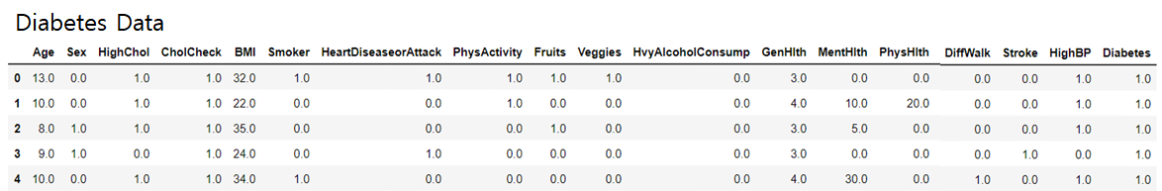
01. 데이터의 형태

Slide 7
01. Column 설명
Age
나이
Sex
성별
(0=여성, 1=남성)
HighChol
콜레스테롤 수치가 높은지?
(0=no, 1=yes)
BMI
저체중 18.5미만, 정상 18.5~24.9, 과체중 25~29.9, 비만 30~
physical activity in past 30 days - not including job 30일 내에 운동을 했는지 여부
(0=no, 1=yes)
PhysActivity

Slide 8
01. Column 설명
Fruits
하루에 과일을 한번이상 먹는지
(0=no, 1=yes)
Veggies
하루에 채소를 한번이상 먹는지
(0=no, 1=yes)
HvyAlcoholConsump
한 주에 일정 횟수 이상 음주여부(남자: 14번 이상, 여자:7번 이상)
(0=no, 1=yes)
Would you say that in general your health is : 평소 자신의 건강상태에 대한 답변
(1=excellent, 2=very good, 3=good, 4=fair, 5=poor
GenHlth
days of poor mental health scale 1-30 days
(정신건강이 안 좋은 날 수)
MentHlth

Slide 9
01. column 설명
PhysHlth
physical illness or injury days in past 30 days scale 1-30
(지난 30일 내 물리적 질환/부상일수)
Do you have serious difficulty walking or climbing stairs? :
걷기나 계단 오르기에 어려움이 있는지
(0=no, 1=yes)
DiffWalk
Stroke
you ever had a stroke. : 뇌졸증 걸린 적이 있는지
(0=no, 1=yes)
HighBP
혈압이 높은 지
(0=no, 1=yes)
coronary heart disease (CHD) or myocardial infarction (MI)
코로나 심장질환 유무 or 심근경색 유무
(0=no, 1=yes)
HeartDiseaseorAttack
Diabetes
당뇨병인지
(0=no, 1=yes)

Slide 10
02. EDA 시각화

Slide 11
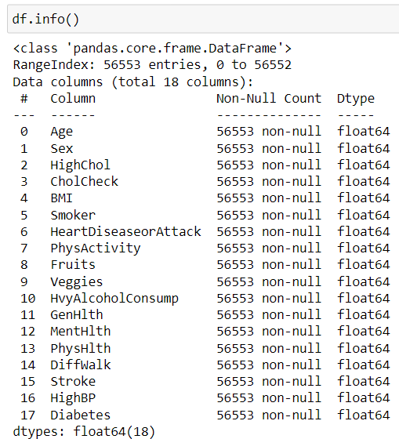
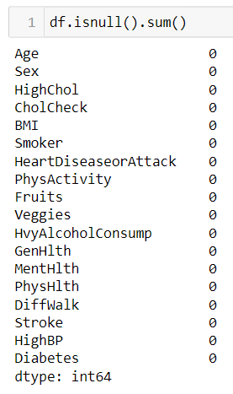
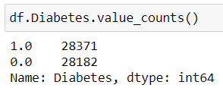
02. EDA – 기술통계
각 열의 행수와 자료형
Target의 요소와 각 데이터 수
결측치 존재여부

Slide 12
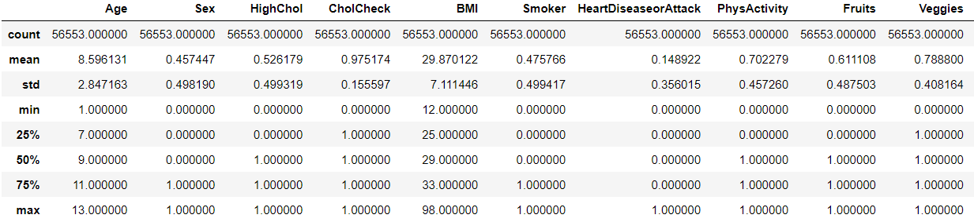
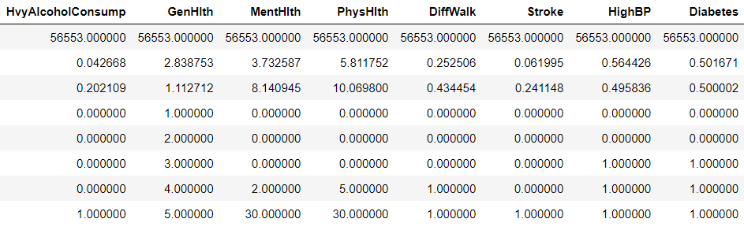
02. EDA – 기술통계
Data Description

Slide 13
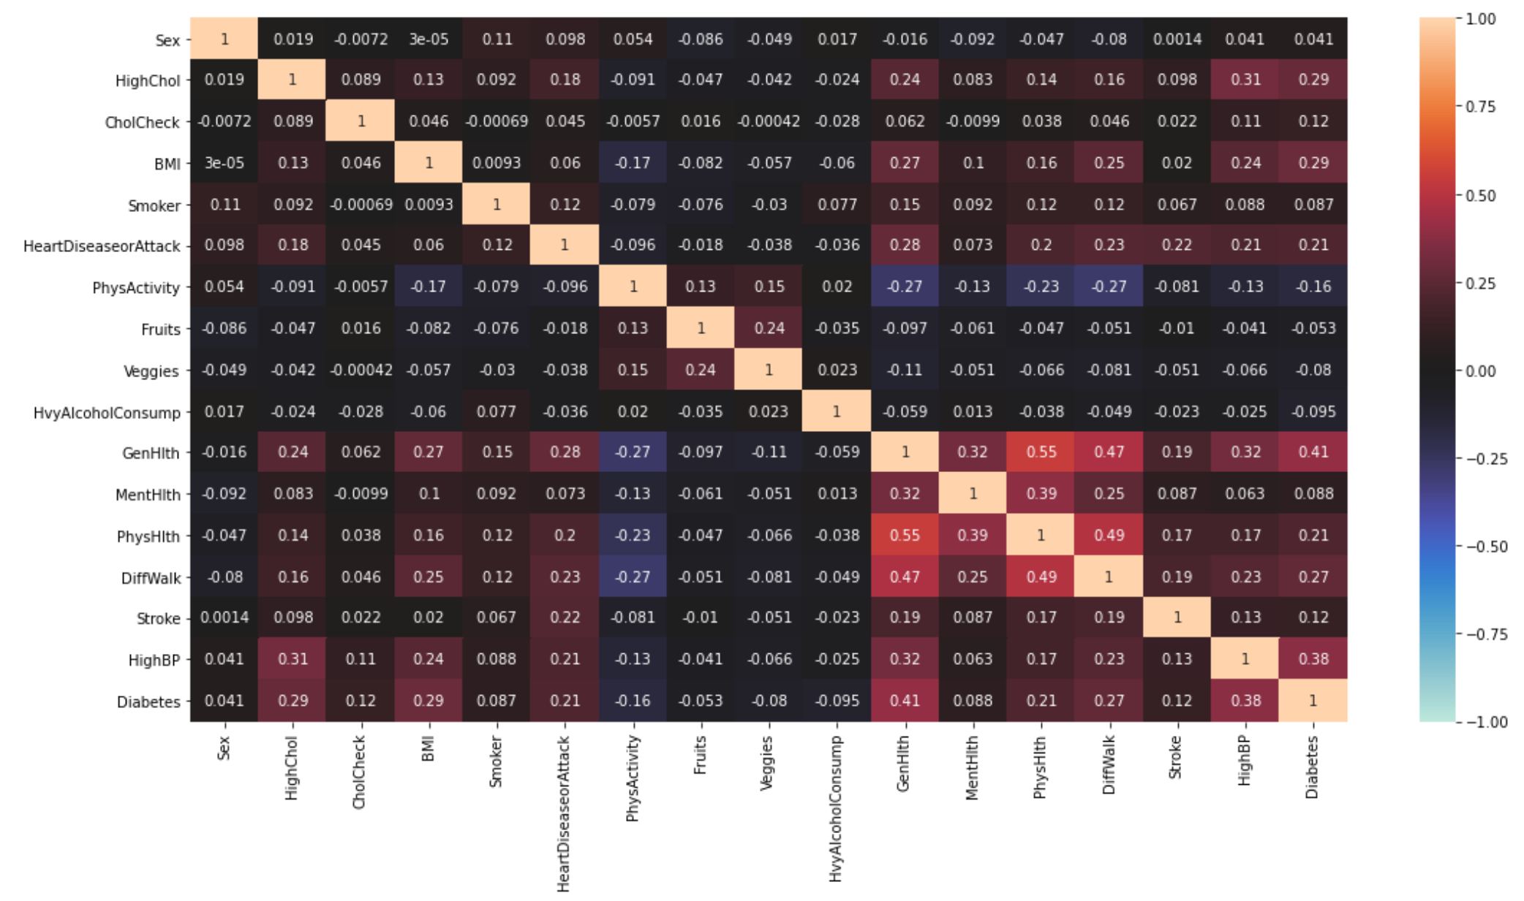
02. EDA 시각화
독립변수 간
상관관계가 보이고 있다.

Slide 14
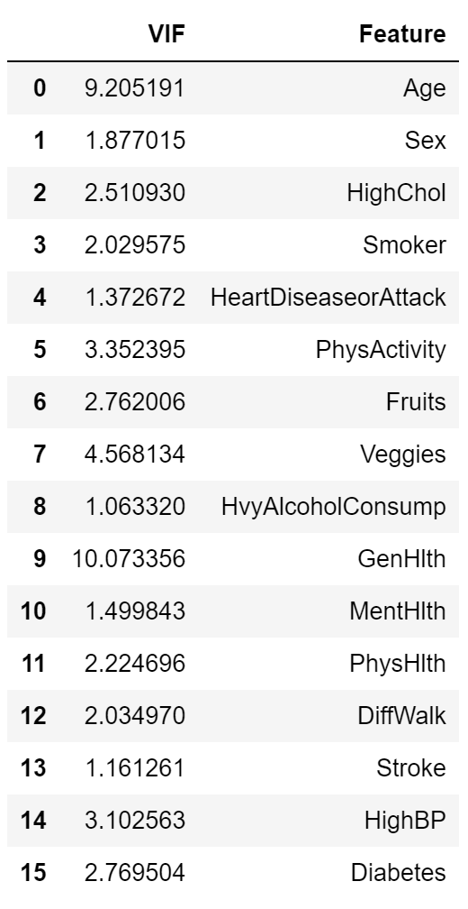
02. EDA 시각화
분산팽창요인이 10이하로 낮게 잡혀서 다중공선성이 존재하지 않음.
MentHlth, PhysHlth, DiffWalk column과의 상관관계가 매우 높다.
GenHlth column 자체가 관측자의 주관에 따라 편향된 데이터일 가능성이 있다.

Slide 15
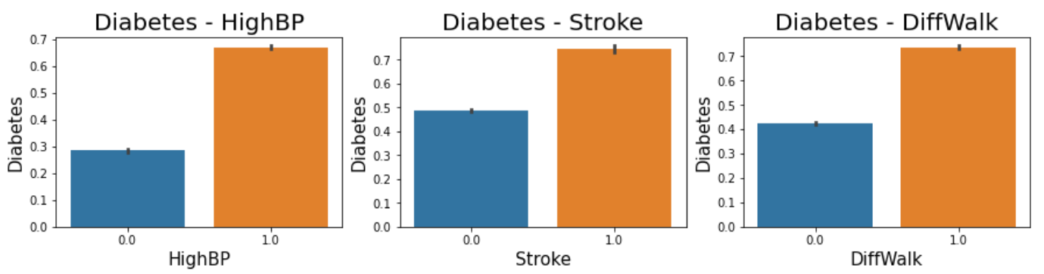
02. EDA 시각화
고혈압, 또는 뇌졸증이 있는 경우 당뇨병 발병률이 더 높은 양상을 보임
계단을 오를 때 불편함을 겪는 경우 당뇨병 발병률이 더 높은 양상을 보임

Slide 16
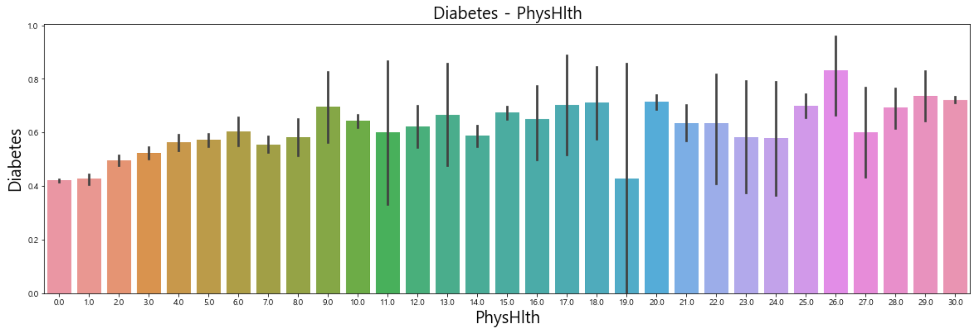
02. EDA 시각화
지난 한 달 동안 물리적인 부상을 입은 날 수가 증가할수록 당뇨병 발병률 또한 증가하는 양상을 보였다
시각화만으로는 상관관계를 예측하기가 어려움.

Slide 17
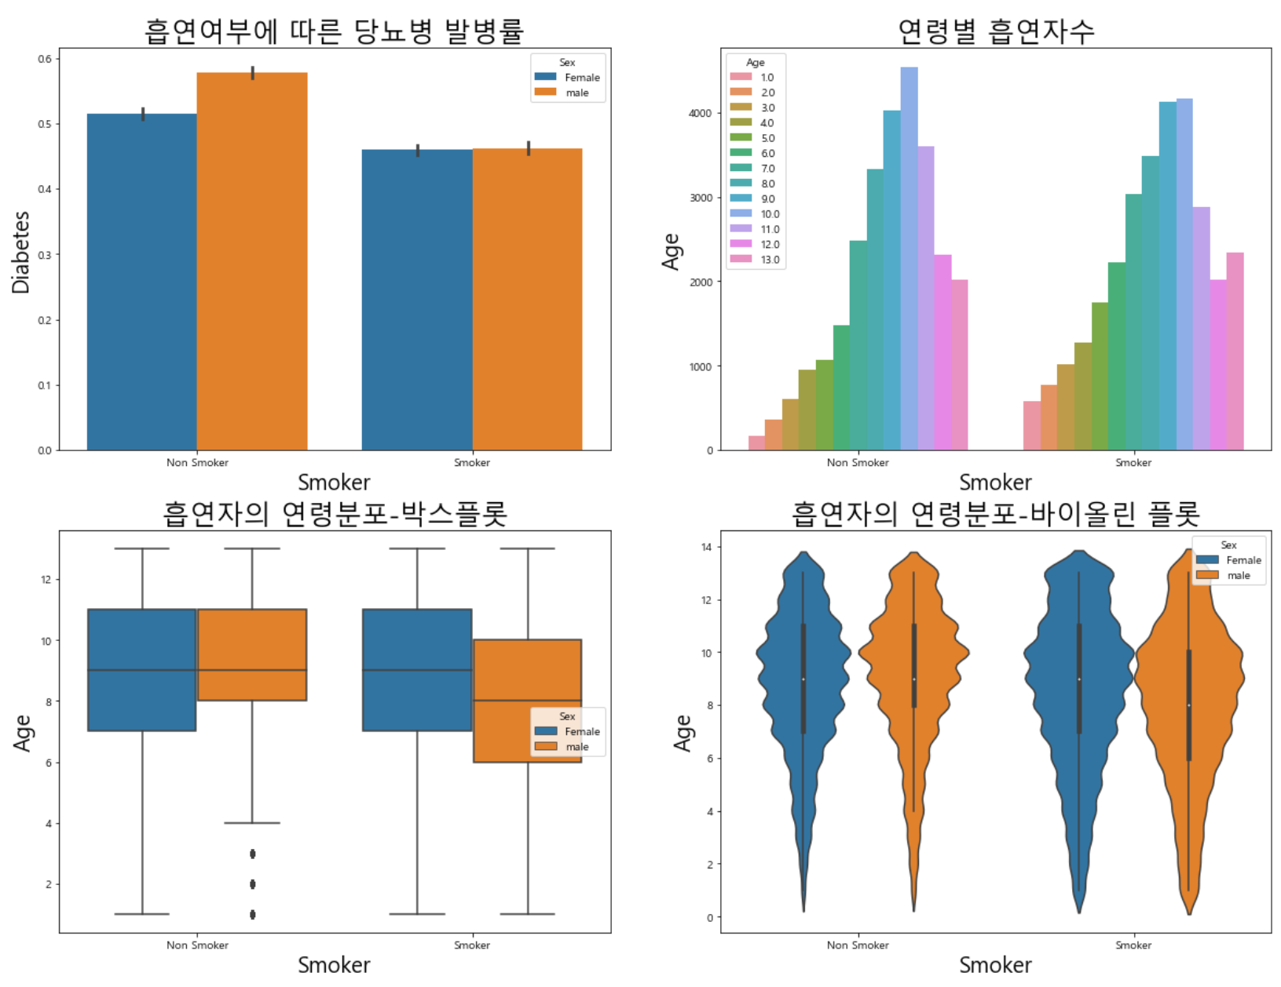
02. EDA 시각화
흡연을 하는 사람이
당뇨병 발병률이 낮음
일반적으로 여자보다
남자가 당뇨병 발병률이
높은 경향성을 보임

Slide 18
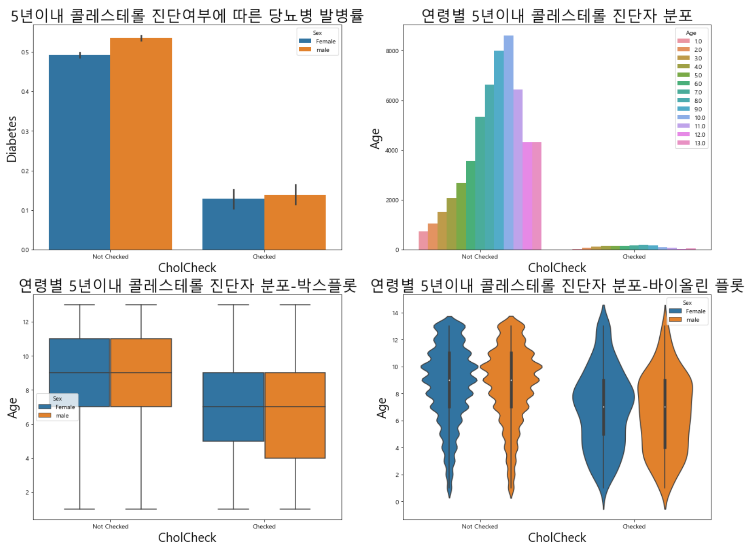
02. EDA 시각화
5년 이내에 콜레스테롤 진단을
받은 군이 당뇨병 발생률이
현저하게 낮음
콜레스테롤 진단을 받은 군은
그렇지 않은 군보다 연령분포가
고른 양상을 보임

Slide 19
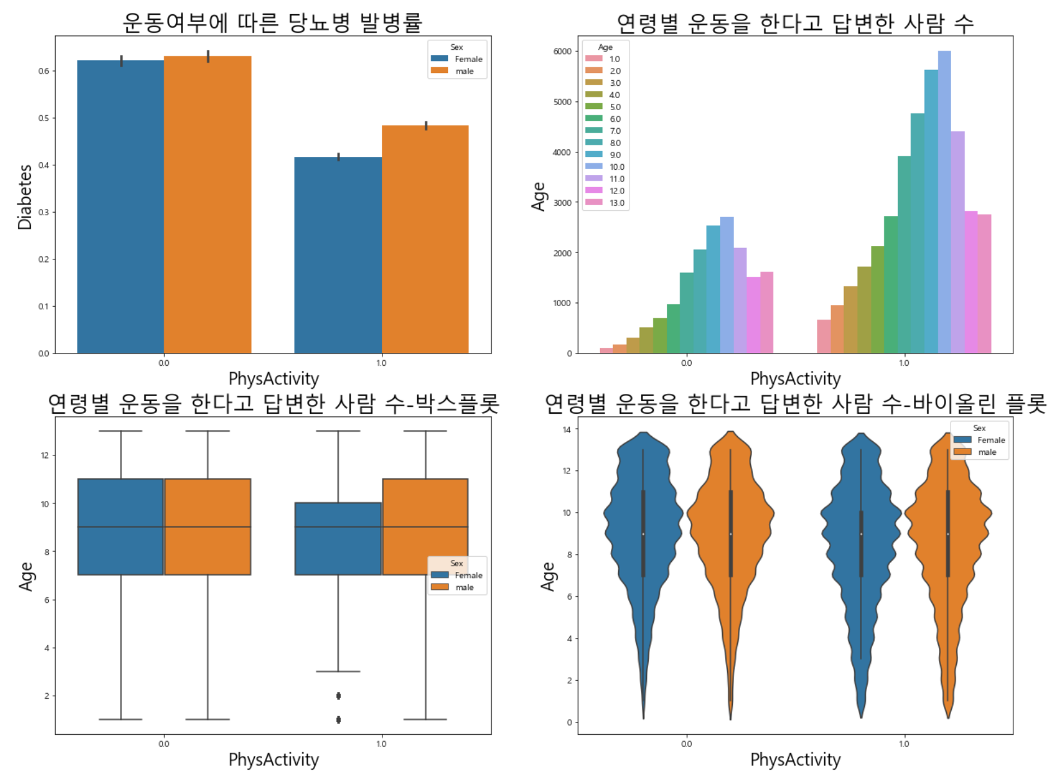
02. EDA 시각화
30일 이내에 운동을 했을 때
당뇨병 발병률이 더 낮음

Slide 20
03. 머신러닝

Slide 21
03. 머신러닝 - Preprocess
Age 열 삭제
2. train_test_split(test_size=0.2, random_state=33)
3. StandardScaler 적용
4. PCA 적용
Train
80%
Test
20%

Slide 22
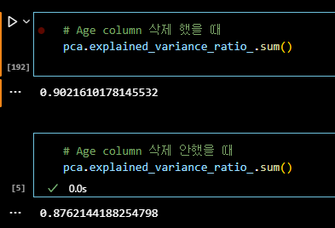
Age column 삭제 이유

Slide 23
03. 머신러닝 - 사용한 머신러닝 모델
모든 모델에 Kfold n_split=5 적용
- GBM
- AdaBoost
- Bagging
- RandomForest
- SupportVectorMachine
- LogisticRegression
- XGBoost
- LightGBM
1st Fold
2nd Fold
3rd Fold
4th Fold
5th Fold
- Validation Set
- Training Set

Slide 24
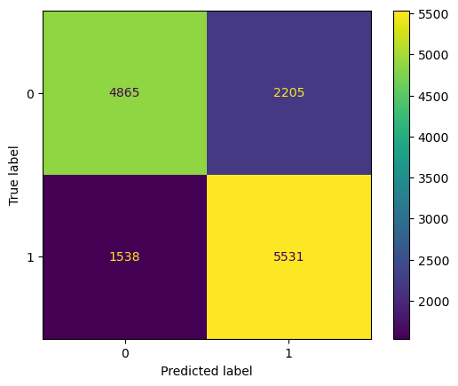
03. 머신러닝 - GBM
accuracy_score : 0.7352
recall_score : 0.7824
precision_score : 0.7149
f1 score : 0.7471

Slide 25
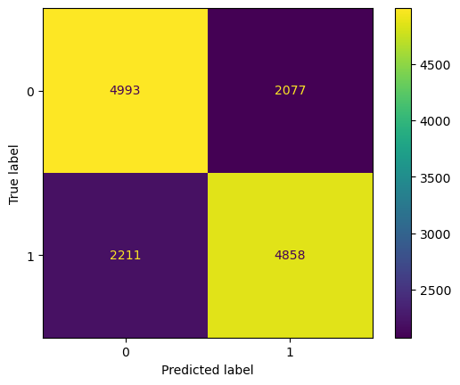
03. 머신러닝 - Bagging
accuracy_score : 0.6967
recall_score : 0.6872
precision_score : 0.7005
f1 score : 0.6938

Slide 26
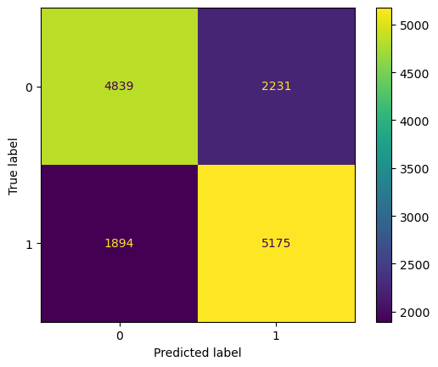
03. 머신러닝 - RandomForest
accuracy_score : 0.7082
recall_score : 0.7320
precision_score : 0.6987
f1_score : 0.7150

Slide 27
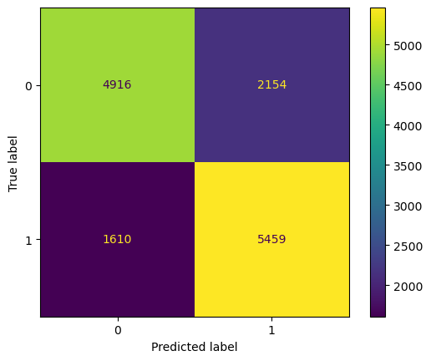
03. 머신러닝 - SupportVectorMachine
accuracy_score : 0.7337
recall_score : 0.7722
precision_score : 0.7170
f1_score : 0.7436

Slide 28
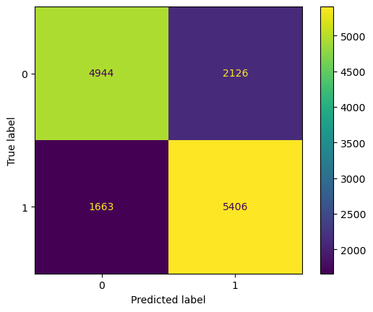
03. 머신러닝 - AdaBoost
accuracy_score : 0.7320
recall_score : 0.7647
precision_score : 0.7177
f1 score : 0.7404

Slide 29

03. 머신러닝 - LightGBM
accuracy_score : 0.7279
recall_score : 0.7586
precision_score : 0.7146
f1_score : 0.7360

Slide 30

03. 머신러닝 - XGBoost
accuracy_score : 0.7139
recall_score : 0.7409
precision_score : 0.7029
f1_score : 0.7214

Slide 31
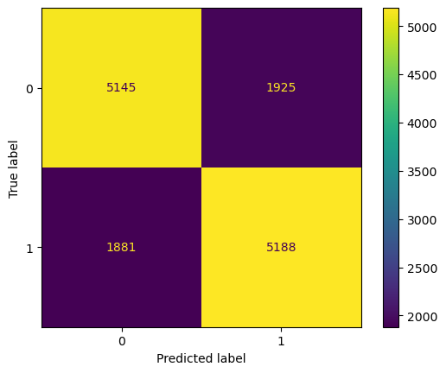
03. 머신러닝 - LogisticRegression
accuracy_score : 0.7308
recall_score : 0.7339
precision_score : 0.7293
f1_score : 0.7316

Slide 32
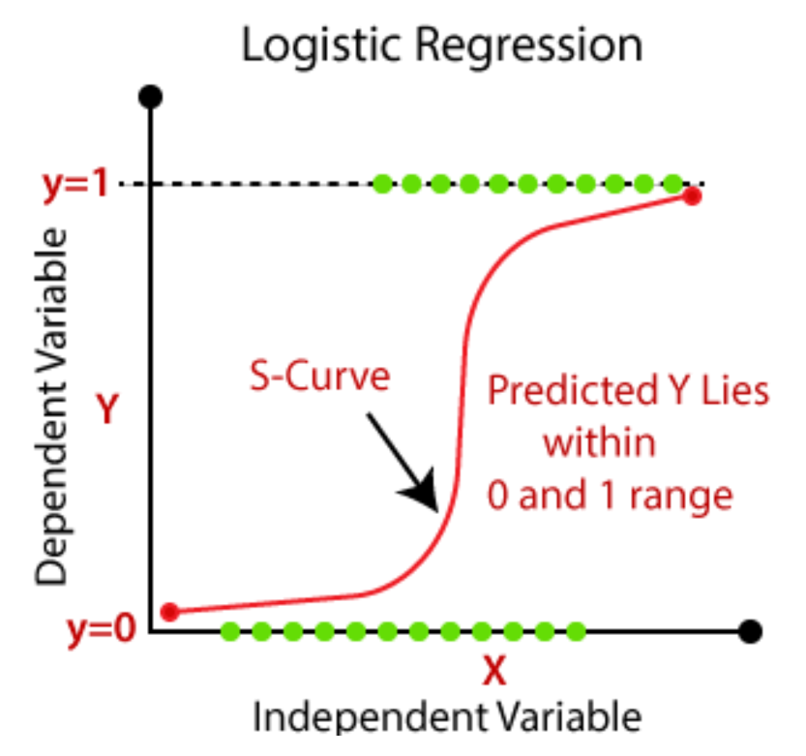
03. 머신러닝 - Best ML Models
LogisticRegression
accuracy_score : 0.7351
recall_score : 0.7415
precision_score : 0.7321
f1_score : 0.7368

Slide 33
03. 머신러닝 - Pycaret
Top 3 Models - Python AutoML Iibrary 활용
1. Gradient Boosting Classifier
Acc : 0.7528 Recall : 0.7977 Prec : 0.7319 F1 : 0.7634
2. Light Gradient Boosting Machine
3. Ada Boost Classifier

Slide 34
03. 머신러닝 - Pycaret Blending
Top 3 모델을 혼합하여 더 정확도가 높은 모델을 만들기
블렌딩 평가 - Top 1 모델보다 정확도가 약간 떨어졌다. (-0.0003)
Accuracy : 0.7525, Recall : 0.7966, Prec : 0.7320, F1 : 0.7629
Learn
Learn
Learn
Training
set
Training
data
Predict
Learn
Predict
Predict
Predict
Predict
Predict
Testing
set
Predict
Testing
data
Predict
Predict
Predict
Predict
Predict
Predict
Predict
Predict
Predict
Layer 1
Layer 2

Slide 35
03. 머신러닝 - Pycaret 모델 마감
마감된 모델 평가
Accuracy : 0.7570
Recall : 0.7987
Prec : 0.7372
F1 : 0.7667
Model
Creation
Hyperparameter
Tuning
Data
Proprocessing
PyCaret
Ensembling
Model
Comparison
& Analysis
Deployment

Slide 36
04. 딥러닝

Slide 37
04. 딥러닝 - Preprocess Case 1
1. Age 열 삭제
2. StandardScaler 적용
3. PCA 적용
Data
Integration
Data
Cleaning
Data
Preprocessing
Data
Transformation
Data Reduction or Dimension Reduction

Slide 38
04. 딥러닝 - Preprocess Case 2
Pipeline 사용
StandardScaler 적용 column : Age, BMI, MentHlth, PhysHlth
One-Hot Encoding 적용 column : 그 외 모든 열
Train
Preprocess
Fit
Predict
Test
Preprocess
Model
Pipeline

Slide 39
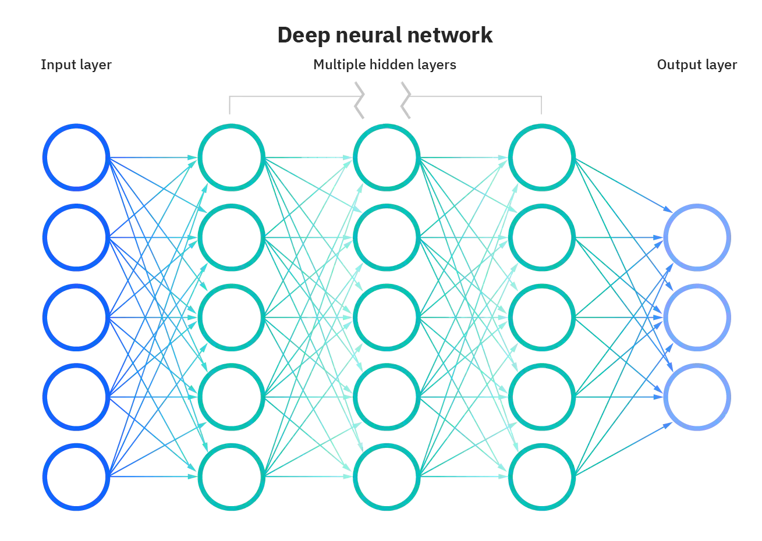
04. 딥러닝 - 인공신경망 모델

Slide 40
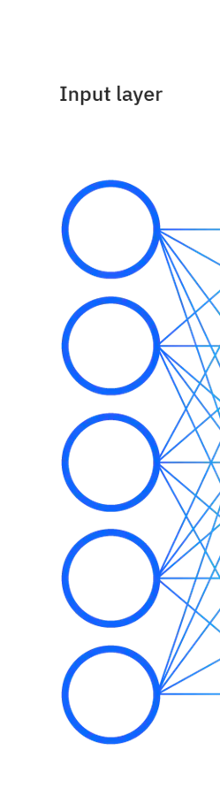
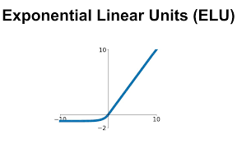
04. 딥러닝 – Layer 1. Input layer (Dense)
Input Dimension = 14
Units = 300
Kernel Initializer = He Uniform
Batch Normalization
Activation = ELU
Drop Out = 0.2

Slide 41
04. 딥러닝 - Layer 2. Hidden layer A (Dense)
Units = 200
Kernel Initializer = He Uniform
Batch Normalization
Activation = ELU
Drop Out = 0.2

Slide 42
04. 딥러닝 - Layer 3. Hidden layer B (Dense)
Units = 100
Kernel Initializer = He Uniform
Batch Normalization
Activation = ELU
Drop Out = 0.2

Slide 43
04. 딥러닝. Layer 4. Hidden layer C (Dense)
Units = 50
Kernel Initializer = He Uniform
Batch Normalization
Activation = ELU
Drop Out = 0.2

Slide 44
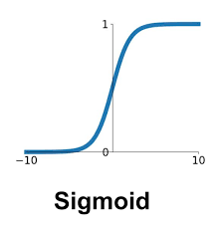
04. 딥러닝 - Layer 5. Output layer (Dense)
Units = 1
Activation = Sigmoid

Slide 45
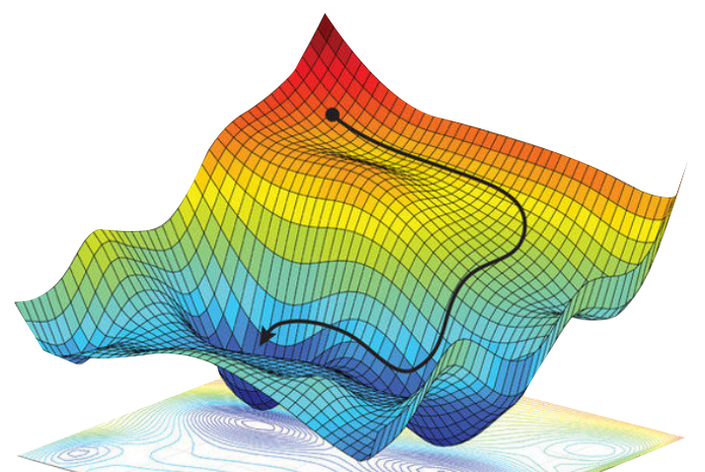
04. 딥러닝 - Compile
Optimizer = Adam
Loss = Binary Crossentropy
Metrics 1 = Binary_accuracy
Metrics 2 = Recall
Metrics 3 = Precision

Slide 46
04. 딥러닝 - 모델 Fit
Batch Size = 300
Epochs = 20
Validation Split = 0.2
Batch size
데이터 셋
1 Epoch

Slide 47
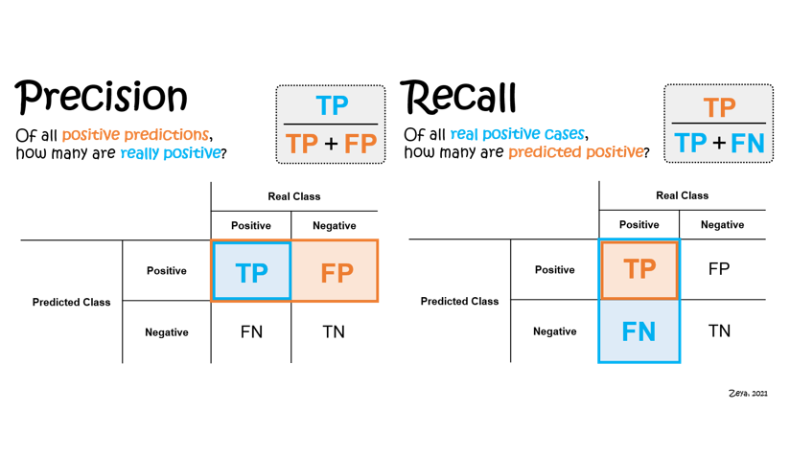
04. 딥러닝 - Case 1 딥러닝 모델 평가
Loss : 0.5246
Accuracy : 0.7407
Recall : 0.7954
Precision : 0.7169

Slide 48
04. 딥러닝 - 인공신경망 모델

Slide 49
04. 딥러닝 - Layer 1. Input layer (Dense)
Input Dimension = 33
Units = 256
Kernel Initializer = He Normal
Batch Normalization
Activation = ELU

Slide 50
04. 딥러닝 - Layer 2. Hidden layer A (Dense)
Units = 512
Kernel Initializer = He Normal
Activation = ELU

Slide 51
04. 딥러닝 - Layer 3. Hidden layer B (Dense)
Units = 512
Kernel Initializer = He Normal
Activation = ELU

Slide 52
04. 딥러닝 - Layer 4. Hidden layer C (Dense)
Units = 256
Kernel Initializer = He Normal
Activation = ELU
Drop Out = 0.5

Slide 53
04. 딥러닝 - Layer 5. Output layer (Dense)
Units = 2
Activation = Softmax
2
0.7
1
Softmax
0.2
0.1
0

Slide 54
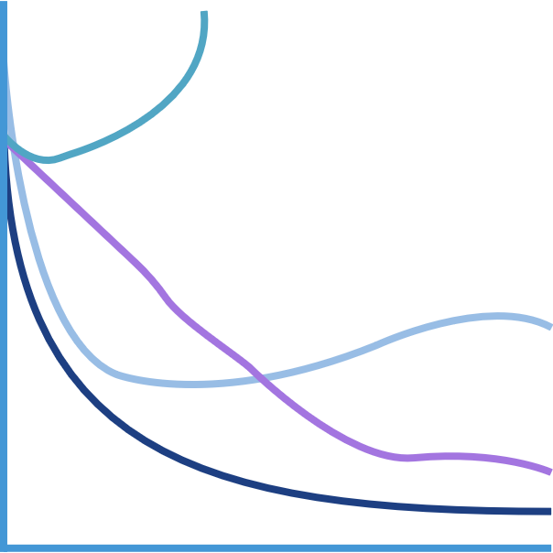
04. 딥러닝 - Compile
Optimizer = Adam (Learning Rate = 0.01)
Loss = Categorical Crossentropy
Metrics 1 = Categorical_accuracy
Very high learning rate
Low learning rate
High learning rate
Good learning rate

Slide 55
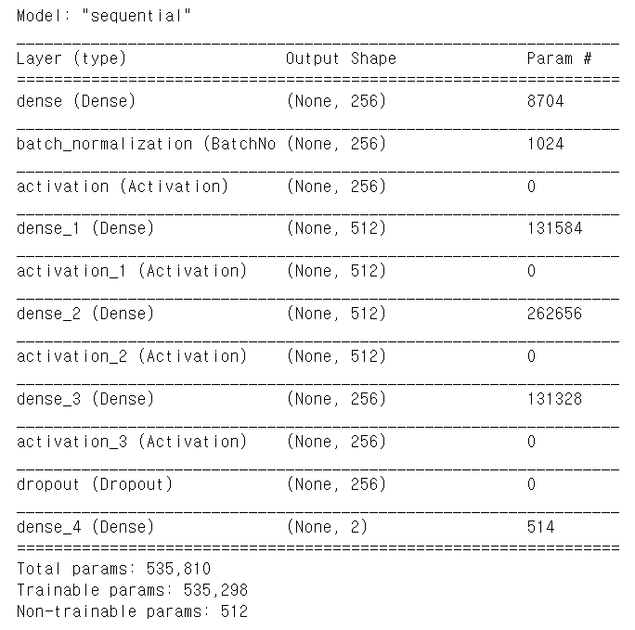
04. 딥러닝 - Summary

Slide 56
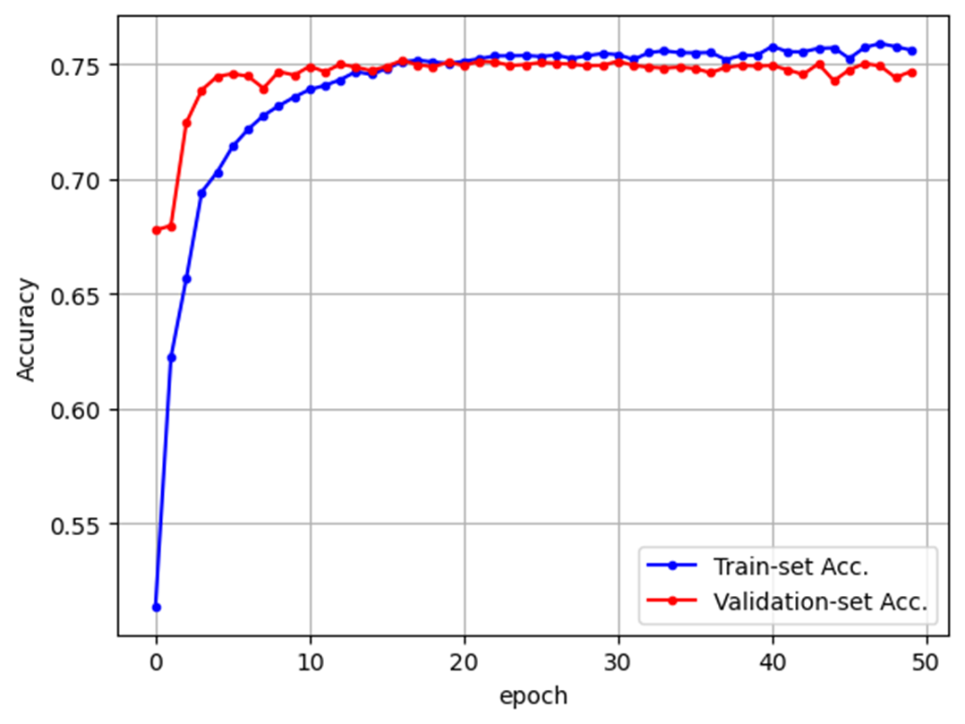
04. 딥러닝 - 모델 Fit
Batch Size = 5000
Epochs = 50
Validation Split = 0.3

Slide 57
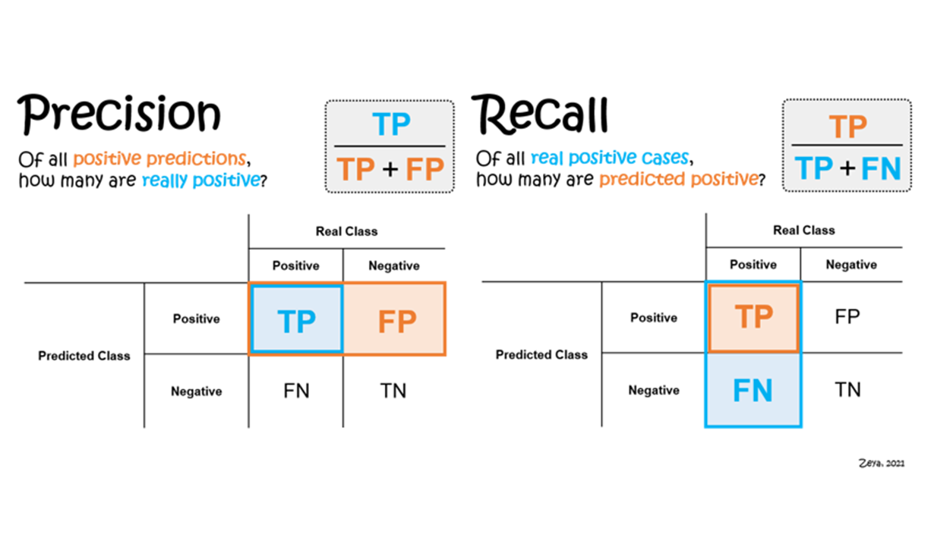
04. 딥러닝 - Case 2 딥러닝 모델 평가
Loss : 0.5025
Accuracy : 0.7533
Recall : 0.8008
Precision : 0.7268

Slide 58
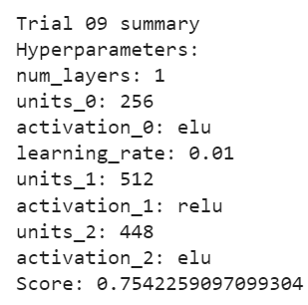
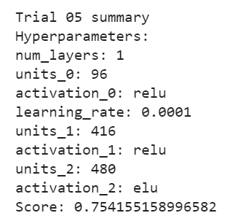
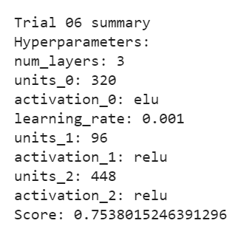




04. 딥러닝 – Keras Tuner
Number 1
Number 2
Number 3

Slide 59
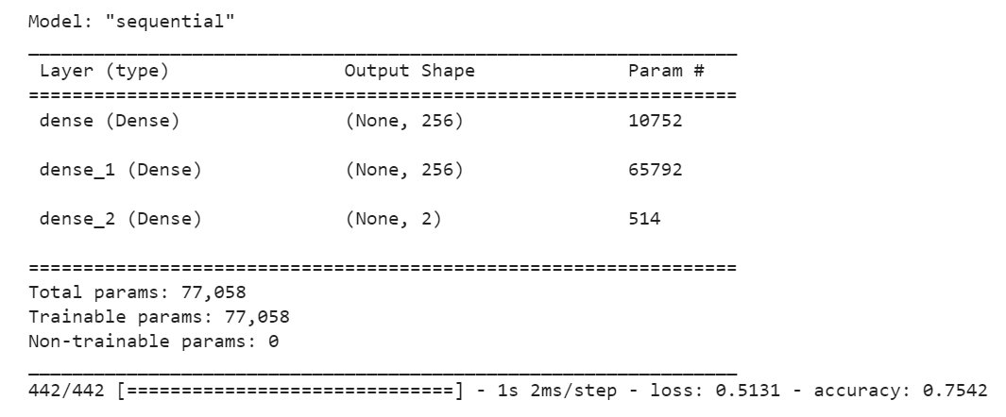
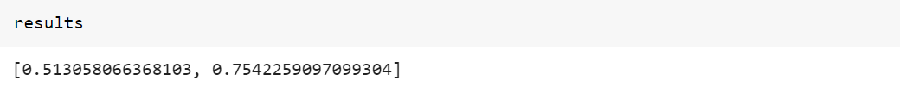
04. 딥러닝 – Keras Tuner

Slide 60
05. 결론

Slide 61
05. 결론
머신러닝 중 성능이 가장 높은 모델
2. 딥러닝 중 성능이 가장 높은 모델
pycaret으로 만든 블렌딩 모델 –
Accuracy : 0.7570
Recall : 0.7987
Prec : 0.7372
F1 : 0.7667
Case 2(pipeline적용) –
Loss : 0.5025
Accuracy : 0.7533
Recall : 0.8008
Precision : 0.7268

Slide 62
06. 한계 및 발전방향

Slide 63
06. 한계 및 발전방향
한계점
데이터가 대부분 이산형으로 정제되어 있어서 EDA에 제약이 많았다.
나이 컬럼이 처음에 전처리가 안 되어 있었으면 모델 정확도가 더 높지는 않았을까 판단이 된다.
2. 발전방향
전처리 된 데이터가 아닌 것을 선택해서 다음 프로젝트에 전처리를 해 보는 방향으로 잡고, 다양한 EDA로 표현하기로 결정.

Slide 64
Thank you

